Slide 1
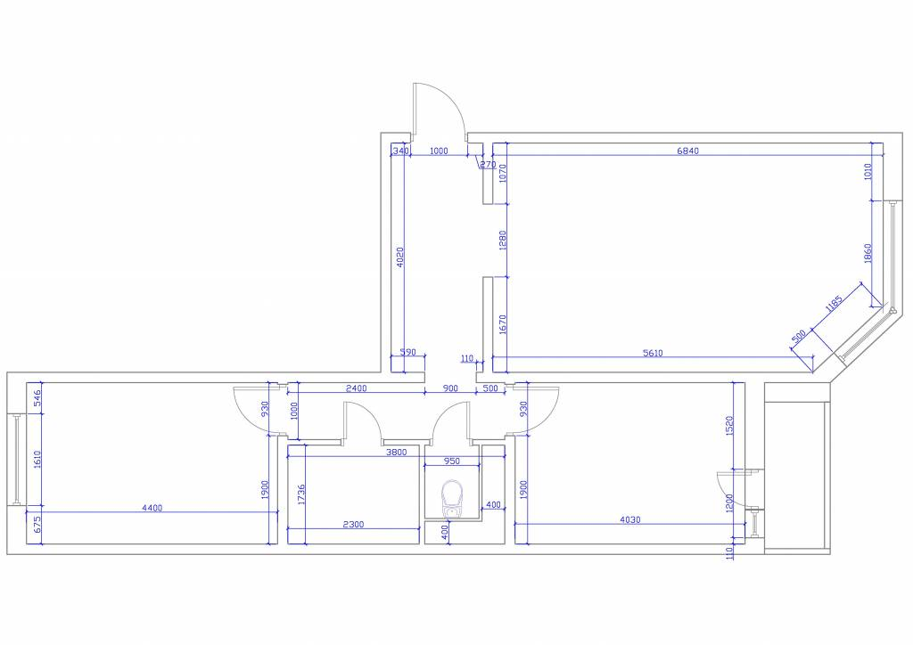
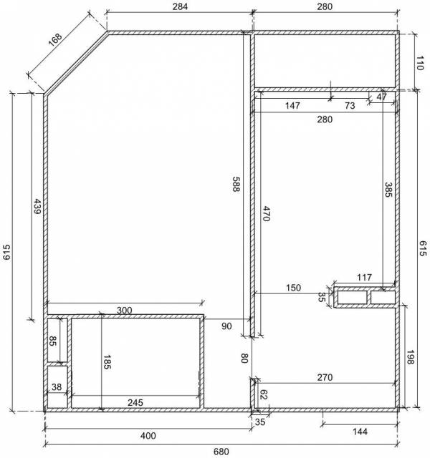
100
1218
496
4080
1724
521
591
636
1244
1996
1205
1719
1693
ниша
645
4392
2521
2828
1002
2813
Высота окна
1419
293
445
630
645
751
1645
1467
630
1162
874
895
524
621
876
2483
5653
172
527
4333
533
462
1929
окно
1075
1028
1208
1723
2318
3165
1849
1075
3999
1817
окно
1329
1650
308
778
876
1023
1737
347
344
841
6796
696
1167
5498
1016
324
486
671
876
911
вход
788
1470
2064
427
2825
1455
1247
1257
3883
495
1818

